Slide 1


基于异构 NoSQL 数据库协同的个人知识管理与智能检索系统
答辩人：黄俊杰、尤周、毛栋、惠宇

Slide 2

01
请输入大标题
02
请输入大标题
目录
03
请输入大标题
CONTENTS
04
请输入大标题

Slide 3
Part.01
输入大标题
Enter a headline

Slide 4
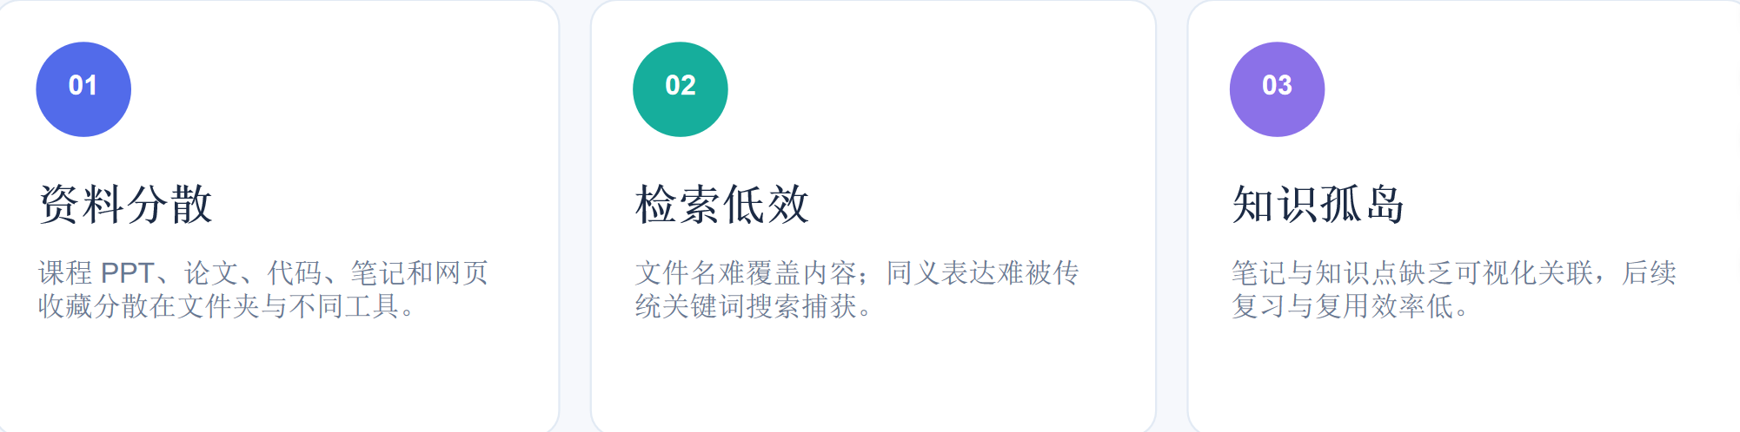
项目背景
问题：学生资料不断积累，知识却难以真正复用
把“存储 → 组织 → 关联 → 检索 → 复用”连成一条完整的知识工作流

Slide 5
用户场景

Slide 6
主要业务功能

Slide 7
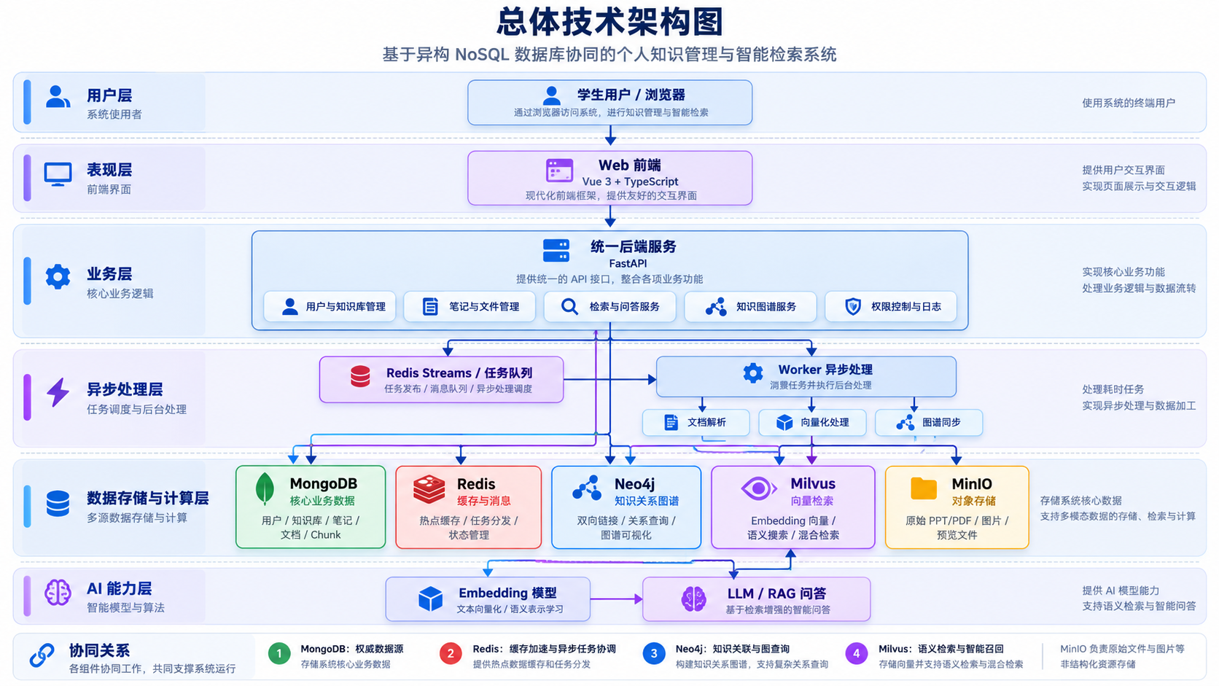
总体技术架构

Slide 8
总体技术架构
MongoDB｜文档型 NoSQL 数据库
核心定位：系统的权威数据存储中心
① 核心数据管理
负责存储用户信息、知识库、Markdown 笔记、文档元数据及历史版本，利用 BSON 文档模型灵活组织异构知识内容。
② 文档内容管理
保存从 PPT、PDF 等文件中解析出的文字、页码、图片引用和文本片段（Chunk），与 MinIO 中的原始文件建立关联。
③ 数据查询与维护
通过 CRUD、聚合管道和复合索引，实现知识分类、标签筛选、内容管理及统计分析，并维护数据版本和跨库同步事件。
技术亮点： 灵活文档建模、聚合分析、索引优化、权威数据管理。

Slide 9
总体技术架构
Redis｜高性能键值数据库
核心定位：系统的缓存加速与异步任务协调中心
① 高速数据缓存
缓存热点笔记、知识库统计结果及用户会话信息，减少对 MongoDB 的重复访问，提升系统响应效率。
② 异步任务处理
利用 Redis Streams 和消费者组，将文档解析、文本向量化、知识图谱更新等耗时任务交由后台 Worker 异步执行。
③ 跨数据库事件协调
结合 MongoDB Outbox 机制，实现数据变更事件分发、消息确认、失败重试和任务状态管理。
技术亮点： Cache-Aside 缓存策略、Redis Streams、消费者组、事件驱动处理。

Slide 10
总体技术架构
Neo4j｜图数据库
核心定位：系统的知识关联与图谱管理中心
① 知识关系建模
通过节点（Node）和关系（Relationship），建立知识库、笔记和知识概念之间的关联网络。
② 双向链接与知识图谱
支持 Obsidian 风格的笔记双向链接、反向引用及全局知识图谱，实现知识内容的可视化组织。
③ 关联查询与知识发现
利用 Cypher 图查询语言，实现关联笔记检索、多跳关系遍历、知识路径查询及相关内容推荐。
技术亮点： 属性图模型、Cypher 查询、图遍历、知识关系可视化。

Slide 11
总体技术架构
Milvus｜高性能向量数据库
核心定位：系统的语义检索与智能知识召回引擎
① 知识向量化存储
通过 Embedding 模型将笔记及文档片段转换为高维向量，利用 Milvus Collection 管理向量索引及来源元数据。
② 智能语义检索
基于向量相似度实现自然语言检索，突破传统关键词匹配限制，并通过 MongoDB 回溯原始文本及文档页码。
③ 混合检索与性能优化
支持 Dense 向量检索与 BM25 全文检索融合，研究 FLAT、IVF_FLAT、HNSW 等索引策略对检索效率与召回率的影响。
技术亮点： Embedding、ANN 近似最近邻检索、混合搜索、向量索引优化。

Slide 12
总体技术架构
MinIO｜对象存储服务
负责存储用户上传的 PDF、PPT、Word 等原始文件，以及解析过程中提取的图片和预览资源。通过 S3 兼容接口提供文件上传、读取与下载服务，并与 MongoDB 中的文件元数据和内容记录建立关联，实现非结构化文件与结构化数据的分离管理。

Slide 13
数据模型与关键技术

Slide 14
输入大标题
输入标题
步骤一
南京师范大学，简称“南师大”，坐落于六朝古都江苏省南京市，是教育部与江苏省人民政府共建的国家“双一流”建设高校，国家“211工程”首批重点建设高校。
步骤二
输入标题
南京师范大学，简称“南师大”，坐落于六朝古都江苏省南京市，是教育部与江苏省人民政府共建的国家“双一流”建设高校，国家“211工程”首批重点建设高校。
输入标题
步骤三
南京师范大学，简称“南师大”，坐落于六朝古都江苏省南京市，是教育部与江苏省人民政府共建的国家“双一流”建设高校，国家“211工程”首批重点建设高校。
步骤四
输入标题
南京师范大学，简称“南师大”，坐落于六朝古都江苏省南京市，是教育部与江苏省人民政府共建的国家“双一流”建设高校，国家“211工程”首批重点建设高校。

Slide 15

输入大标题
输入标题
南京师范大学，简称“南师大”，坐落于六朝古都江苏省南京市，是教育部与江苏省人民政府共建的国家“双一流”建设高校。
输入标题
南京师范大学，简称“南师大”，坐落于六朝古都江苏省南京市，是教育部与江苏省人民政府共建的国家“双一流”建设高校。
输入标题
南京师范大学，简称“南师大”，坐落于六朝古都江苏省南京市，是教育部与江苏省人民政府共建的国家“双一流”建设高校。

Slide 16
Part.02
输入大标题
Enter a headline

Slide 17

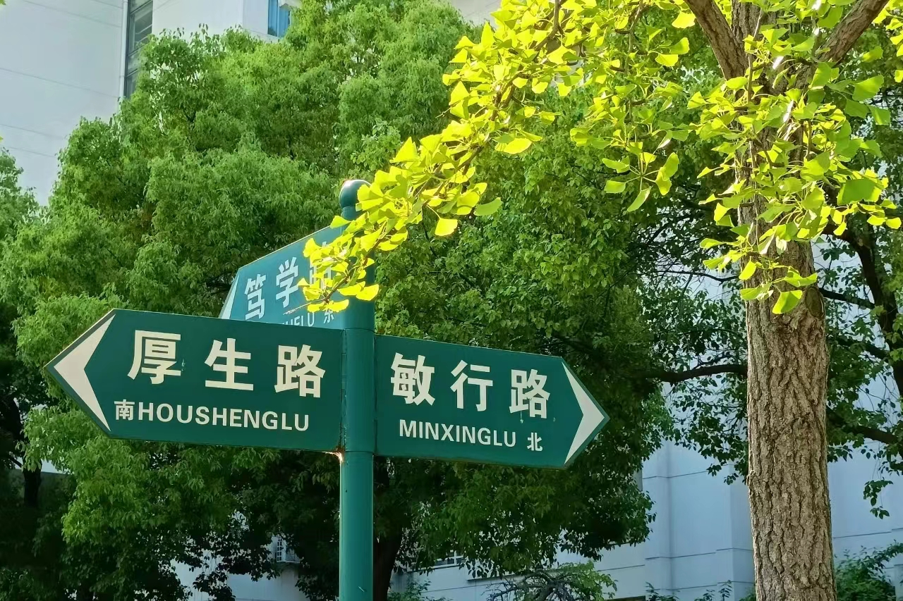
输入大标题
1
单击输入标题
单击输入标题
2
南京师范大学，简称“南师大”，坐落于六朝古都江苏省南京市。
南京师范大学，简称“南师大”，坐落于六朝古都江苏省南京市。
3
单击输入标题
单击输入标题
4
南京师范大学，简称“南师大”，坐落于六朝古都江苏省南京市。
南京师范大学，简称“南师大”，坐落于六朝古都江苏省南京市。

Slide 18
输入大标题
01
输入大标题
南京师范大学，简称“南师大”，坐落于六朝古都江苏省南京市，是教育部与江苏省人民政府共建的国家“双一流”建设高校。
02
输入大标题
南京师范大学，简称“南师大”，坐落于六朝古都江苏省南京市，是教育部与江苏省人民政府共建的国家“双一流”建设高校。
03
输入大标题
南京师范大学，简称“南师大”，坐落于六朝古都江苏省南京市，是教育部与江苏省人民政府共建的国家“双一流”建设高校。

Slide 19
Part.03
输入大标题
Enter a headline

Slide 20
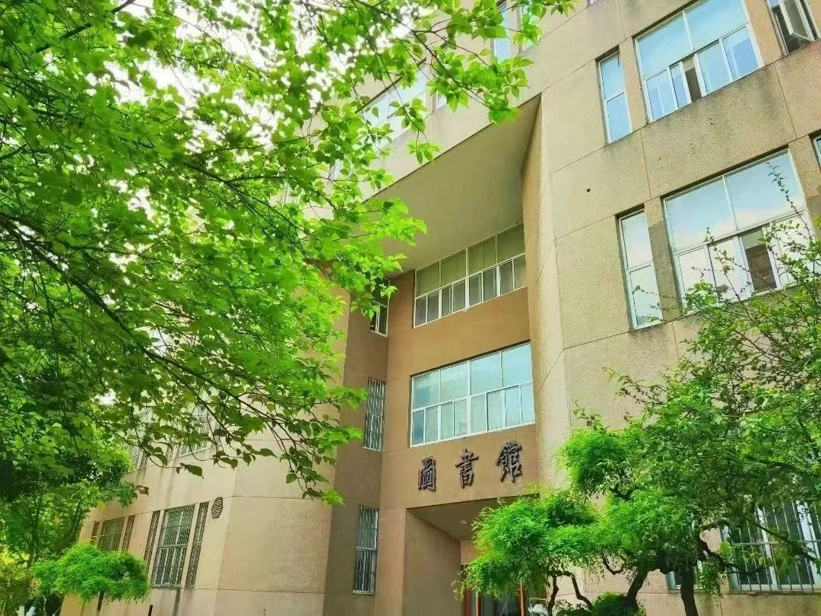
输入大标题
输入大标题
南京师范大学，简称“南师大”，坐落于六朝古都江苏省南京市，是教育部与江苏省人民政府共建的国家“双一流”建设高校。
输入你的正文
输入你的正文
输入你的正文
输入你的正文

Slide 21
输入大标题
南京师范大学，简称“南师大”，坐落于六朝古都江苏省南京市，是教育部与江苏省人民政府共建的国家“双一流”建设高校。
关键词
关键词
南京师范大学，简称“南师大”，坐落于六朝古都江苏省南京市，是教育部与江苏省人民政府共建的国家“双一流”建设高校。
关键词
南京师范大学，简称“南师大”，坐落于六朝古都江苏省南京市，是教育部与江苏省人民政府共建的国家“双一流”建设高校。
关键词

Slide 22
Part.04
输入大标题
Enter a headline

Slide 23
输入大标题
单击此处输入标题
59%
单击此处输入你的正文，文字是您思想的提炼，为了最终演示发布的良好效果，请尽量言简意赅的阐述观点；
单击此处输入你的正文，文字是您思想的提炼。
23%
单击此处输入你的正文，文字是您思想的提炼，为了最终演示发布的良好效果，请尽量言简意赅的阐述观点；
10%
单击此处输入你的正文，文字是您思想的提炼，为了最终演示发布的良好效果，请尽量言简意赅的阐述观点；
8%
单击此处输入你的正文，文字是您思想的提炼，为了最终演示发布的良好效果，请尽量言简意赅的阐述观点；

Slide 24
输入大标题
01
02
03
输入大标题
输入大标题
输入大标题
南京师范大学，简称“南师大”，坐落于六朝古都江苏省南京市，是教育部与江苏省人民政府共建的国家“双一流”建设高校。
南京师范大学，简称“南师大”，坐落于六朝古都江苏省南京市，是教育部与江苏省人民政府共建的国家“双一流”建设高校。
南京师范大学，简称“南师大”，坐落于六朝古都江苏省南京市，是教育部与江苏省人民政府共建的国家“双一流”建设高校。
南京师范大学，简称“南师大”，坐落于六朝古都江苏省南京市，是教育部与江苏省人民政府共建的国家“双一流”建设高校。

Slide 25
恳请各位老师批评指正
Thanks for watching
答辩时间：XX年XX月

